Slide 2
議題1 定例会議の日程
100progamの後

Slide 3
議題2 情報共有ツール等
ファイル類はgithub

Slide 4
議題3 プロトタイプについて

Slide 5
タスク
データ取得
マップに

Slide 7
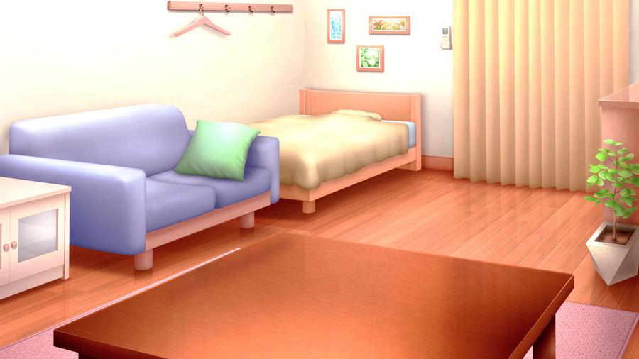
製作イメージ
ロボット
各データ
・マップデータ
・RGB値
・湿度
・温度
ゲームダンジョン
特徴をつかむ

Slide 8
高橋
荒川
松野
データの取得
データからマップ生成
ゲーム性の確保
ステージを投稿する
データからマップ生成
ステージの多様性
Web上で完結

